Slide 1
ФИНАНСЫ
Раздел: Личные финансы
Лекция: негосударственное пенсионное и медицинское обеспечение

Slide 2
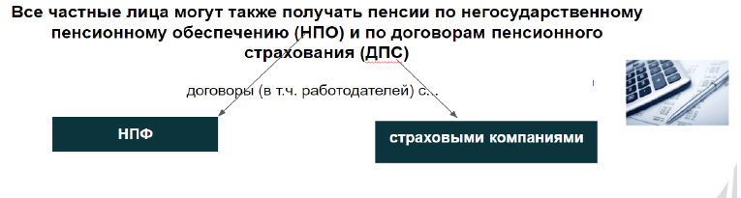
Дополнительное пенсионное обеспечение

Slide 3
Негосударственное пенсионное обеспечение (НПО)
дополнительная пенсия за счет добровольных взносов Участника перечисляемых на именной пенсионный счет открытый в Фонде.
Перечень НПФ на сайте Банка России
https://fincult.info/article/negosudarstvennyy-pensionnyy-fond-kak-nakopit-na-dopolnitelnuyu-pensiyu/

Slide 4
Медицинское страхование
Добровольное медицинское страхование (ДМС) – это вид персонального страхования, которое предусматривает получение медицинской помощи в заранее определенных лечебно-профилактических учреждениях по выбранной страховой программе. Объем получаемых медицинских услуг и список медицинских учреждений зависят от доступной страховой программы. Система добровольного медицинского страхования направлена на оказание медицинских услуг в наиболее оптимальные сроки (без очередей) и в необходимом застрахованному лицу объеме.

Slide 5
Медицинское страхование
Стоимость полиса ДМС зависит от нескольких факторов:
Период страхования;
Сумма страхового покрытия (в ее пределах будут оказываться мед. услуги);
Возраст застрахованного;
Программы страхования и наличия дополнительных опций и услуг.

Slide 6
Задание на практику «мини-конференция»
Конференция по вопросам негосударственного пенсионного и медицинского обеспечения.
Ведущий составляет программу, собрав сведения с участников по темам, расставляет очередность. Важно не дублировать информацию в докладах. Определяет регламент проведения конференции. На занятии – ведет конференцию.
Темы участники выбирают самостоятельно.

Slide 7
Примеры тем
Порядок выбора негосударственного пенсионного фонда
Сравнение накопительной пенсии и накопительного страхования жизни
Порядок выбора страховой компании для заключения договора ДМС
Расчет эффективности приобретения полиса ДМС
Программа долгосрочных сбережений
Разновидности инвестиционных планов. Как выбрать?

Slide 8
Задание для группы бэу-23-3
Подготовить доклад на тему: негосударственное пенсионное обеспечение в Китае (Монголии, Лаосе и др.)
2-3 стр.

